Slide 1
ΕΙΣΑΓΩΓΙΚΟ ΜΑΘΗΜΑ ΚΛΙΝΙΚΗΣ ΑΣΚΗΣΗΣ ΣΤΗΝ ΠΑΘΟΛΟΓΙΑ
Μ. Σαμάρκος
25 Αυγούστου 2024

Slide 2
ΔΙΚΑΙΩΜΑΤΑ ΑΣΘΕΝΩΝ
ΥΓΙΕΙΝΗ ΧΕΡΙΩΝ
ΜΕΤΡΑ ΑΣΦΑΛΕΙΑΣ ΣΤΟ ΝΟΣΟΚΟΜΕΙΟ

Slide 3
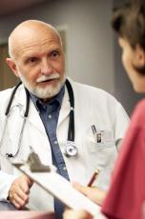
ΔΙΚΑΙΩΜΑΤΑ ΑΣΘΕΝΩΝ

Slide 4
Τι πρέπει να κάνουμε;
Άνδρας 52 ετών διαγιγνώσκεται με σιδηροπενική αναιμία. Προγραμματίζεται γαστροσκόπηση και κολονοσκόπηση αλλά ο ασθενής δεν θέλει να υποβληθεί σε κολονοσκόπηση.
Γυναίκα 32 ετών εισάγεται μετά από εκούσια αυτοδηλητηρίαση με 30 gr παρακεταμόλης. Έχει ιστορικό καταθλιπτικής συνδρομής. Δηλώνει ότι δεν επιθυμεί να νοσηλευθεί και αναλαμβάνει την ευθύνη για την έξοδό της.
Γυναίκα 83 ετών, ζει μόνη της και προσέρχεται στο ΤΕΠ εξαιτίας επίμονου βήχα. Στην ακτινογραφία θώρακος διαπιστώνεται όζος πνεύμονα μεγέθους 2 cm, πιθανά κακοήθης. Η θέση του όζου δεν δικαιολογεί τον βήχα που αποδίδεται μάλλον στην έναρξη αναστολέα του ACE για υπέρταση. Προτείνεται στην ασθενή να υποβληθεί σε CT θώρακος και βρογχοσκόπηση αλλά δηλώνει ότι δεν επιθυμεί περαιτέρω διερεύνηση.
Άνδρας 62 ετών, με ιστορικό σακχαρώδη διαβήτη προσέρχεται με μέλαινες κενώσεις από εβδομάδος. Έχει Hb=6,5 g/dl και εμφανίζει ισχαιμικές αλλοιώσεις στο ΗΚΓ. Στη γαστροσκόπηση υπάρχει έλκος 12δακτυλου με ορατό αγγείο. Ενημερώνετε τον ασθενή ότι πρέπει να μεταγγισθεί άμεσα αλλά αυτός αρνείται λόγω των θρησκευτικών του πεποιθήσεων.

Slide 5
Η χώρα μας το 1992 διατυπώνει
σε Νόμο (Ν.2071/ΦΕΚ A’ 123/1992/άρθρο 47),
"τα Δικαιώματα του Νοσοκομειακού Ασθενούς".
Από τον Απρίλιο του 2006 κατοχυρώνει τα δικαιώματα των νοσοκομειακών ασθενών ενεργοποιώντας το νόμο 2071/1992(ΦΕΚ Α΄123) σε μια προσπάθεια προστασίας του πολίτη σε συνδυασμό με καλύτερη παροχή υγείας

Slide 6

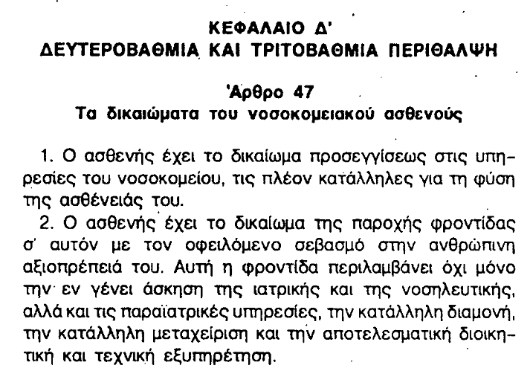

Slide 7
Τα δικαιώματα του νοσοκομειακού ασθενούς
Ο ασθενής έχει το δικαίωμα προσεγγίσεως στις υπηρεσίες του νοσοκομείου, τις πλέον κατάλληλες για τη φύση της ασθένειας του.
Ο ασθενής έχει το δικαίωμα της παροχής φροντίδας σ’ αυτόν με τον οφειλόμενο σεβασμό στην ανθρώπινη αξιοπρέπεια του. Αυτή η φροντίδα περιλαμβάνει όχι μόνο την εν γένει άσκηση της ιατρικής και της νοσηλευτικής, αλλά και τις παραϊατρικές υπηρεσίες, την κατάλληλη διαμονή, την κατάλληλη μεταχείριση και την αποτελεσματική διοικητική και τεχνική εξυπηρέτηση.
Ο ασθενής έχει το δικαίωμα να συγκατατεθεί ή να αρνηθεί κάθε διαγνωστική ή θεραπευτική πράξη που πρόκειται να διενεργηθεί σε αυτόν. Σε περίπτωση ασθενούς με μερική ή πλήρη διανοητική ανικανότητα, η άσκηση αυτού του δικαιώματος γίνεται από το πρόσωπο που κατά νόμο ενεργεί για λογαριασμό του.

Slide 8
Τα δικαιώματα του νοσοκομειακού ασθενούς
Ο ασθενής δικαιούται να ζητήσει να πληροφορηθεί ότι αφορά στην κατάστασή του. Το συμφέρον του ασθενούς είναι καθοριστικό και εξαρτάται από την πληρότητα και την ακρίβεια των πληροφοριών που του δίνονται. Η πληροφόρηση του ασθενούς πρέπει να του επιτρέψει να σχηματίσει πλήρη εικόνα των ιατρικών, κοινωνικών και οικονομικών παραμέτρων της καταστάσεως του και να λαμβάνει αποφάσεις ο ίδιος ή να μετέχει στη λήψη αποφάσεων, που είναι δυνατόν να προδικάσουν τη μετέπειτα ζωή του.

Slide 9
Τα δικαιώματα του νοσοκομειακού ασθενούς
Ο ασθενής ή ο εκπρόσωπός του σε περίπτωση εφαρμογής της παρ. 3, έχει το Δικαίωμα να πληροφορηθεί, πλήρως και εκ των προτέρων, για τους κινδύνους που ενδέχεται να παρουσιασθούν ή να προκύψουν εξ αφορμής εφαρμογής σε αυτόν ασυνήθων ή πειραματικών διαγνωστικών και θεραπευτικών πράξεων. Η εφαρμογή των πράξεων αυτών στον ασθενή λαμβάνει χώρα μόνο ύστερα από συγκεκριμένη συγκατάθεση του ίδιου. Ο ασθενής πρέπει να αισθάνεται τελείως ελεύθερος στην απόφαση του, να δεχθεί ή να απορρίψει, κάθε συνεργασία του με σκοπό την έρευνα ή την εκπαίδευσή. Η συγκατάθεσή του για τυχόν συμμετοχή του, είναι δικαίωμά του και μπορεί να ανακληθεί ανά πάσα στιγμή.

Slide 10
Τα δικαιώματα του νοσοκομειακού ασθενούς
Ο ασθενής έχει το δικαίωμα στο μέτρο και στις πραγματικές συνθήκες που είναι δυνατόν, προστασίας της ιδιωτικής του ζωής. Ο απόρρητος χαρακτήρας των πληροφοριών και του περιεχομένου των εγγράφων που τον αφορούν, του φακέλου των ιατρικών σημειώσεων και ευρημάτων, πρέπει να είναι εγγυημένος (Ιατρικό απόρρητο).
Ο ασθενής έχει το δικαίωμα του σεβασμού και της αναγνωρίσεως σε αυτόν των θρησκευτικών και ιδεολογικών του πεποιθήσεων.
Ο ασθενής έχει το δικαίωμα να παρουσιάσει ή να καταθέσει αρμοδίως διαμαρτυρίες και ενστάσεις και να λάβει πλήρη γνώση των επ' αυτών ενεργειών και αποτελεσμάτων.

Slide 11
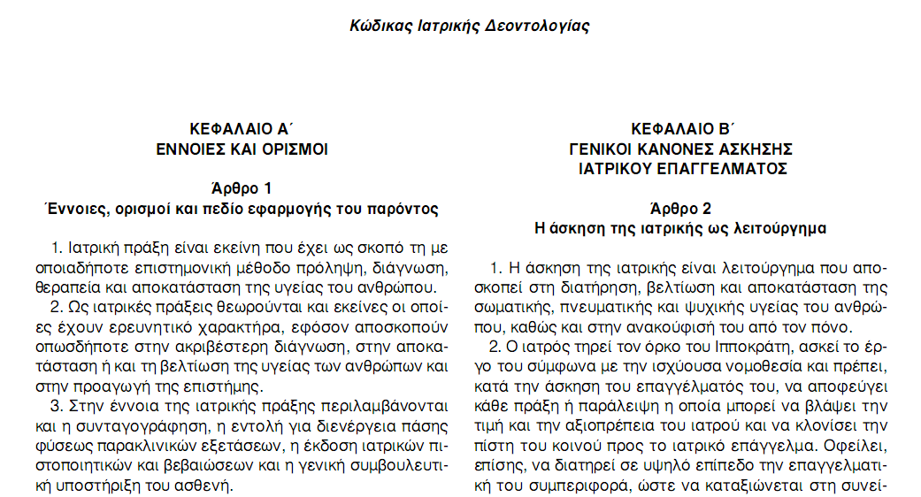
Κώδικας Ιατρικής Δεοντολογίας
Νόμος 3418/2005

Slide 12
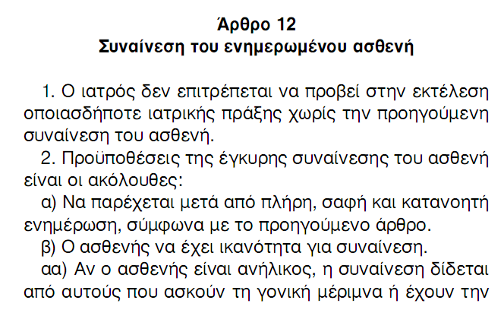
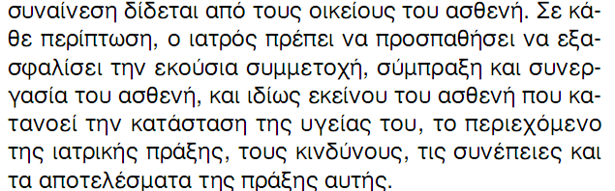
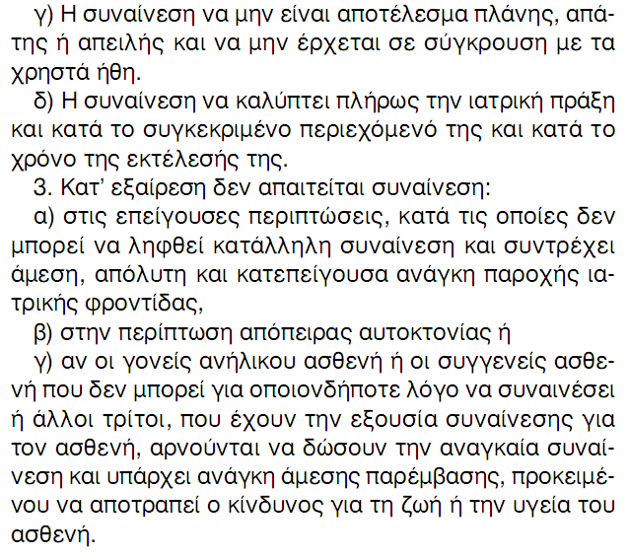
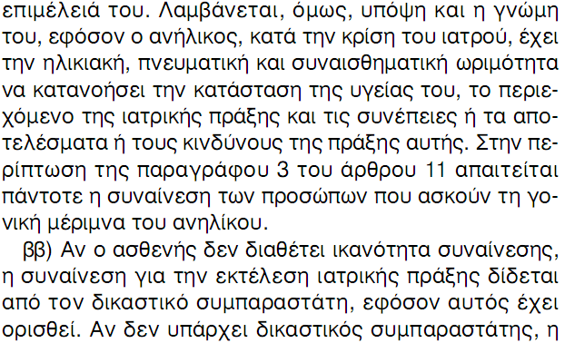
Κώδικας Ιατρικής Δεοντολογίας
Notes:
Άρθρο 11, παρ 3: Ιδιαίτερη προσοχή πρέπει να καταβάλλεται κατά την ενημέρωση που αφορά σε ειδικές επεμβάσεις, όπως μεταμοσχεύσεις, μεθόδους ιατρικώς υποβοηθούμενης αναπαραγωγής, επεμβάσεις αλλαγής ή αποκαταστάσεως φύλου, αισθητικές ή κοσμητικές επεμβάσεις.

Slide 13
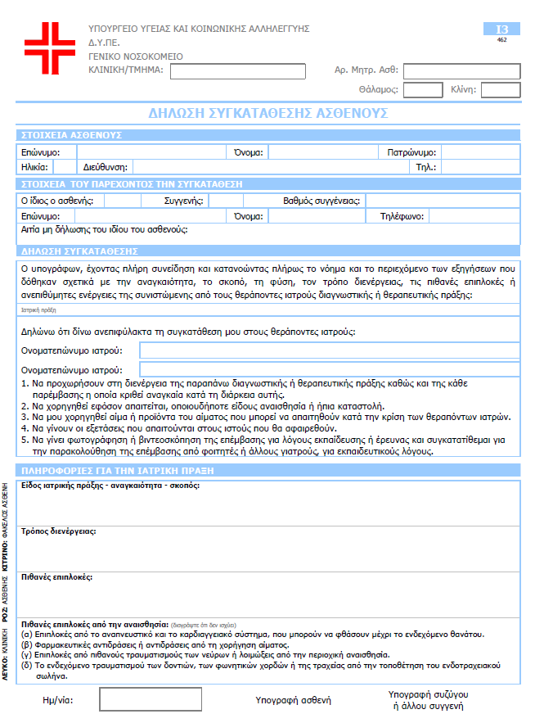
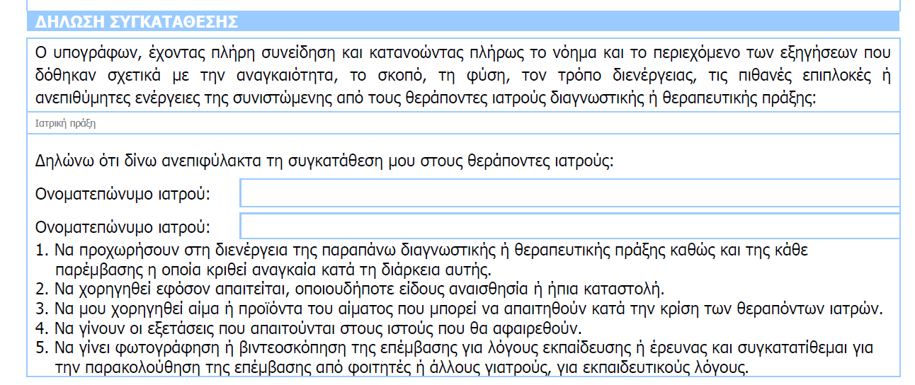
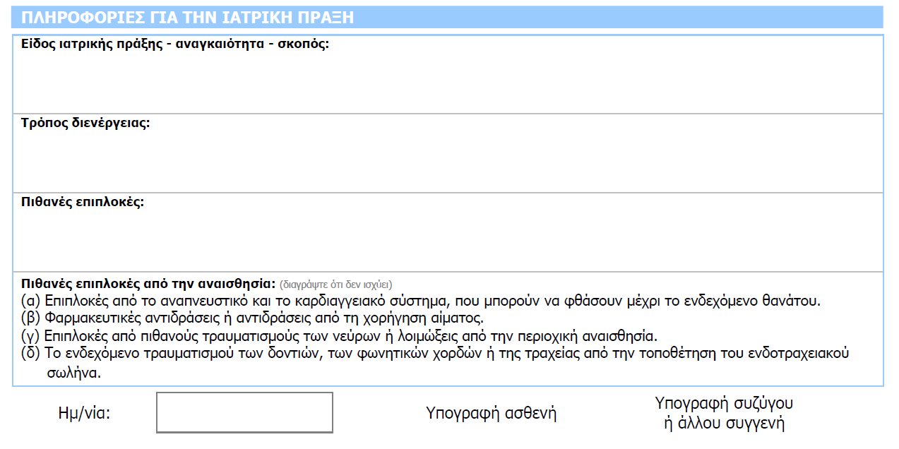

Slide 14
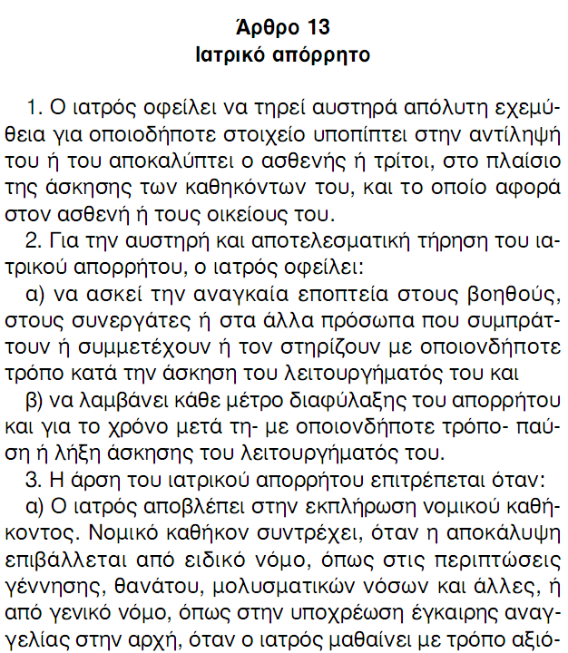
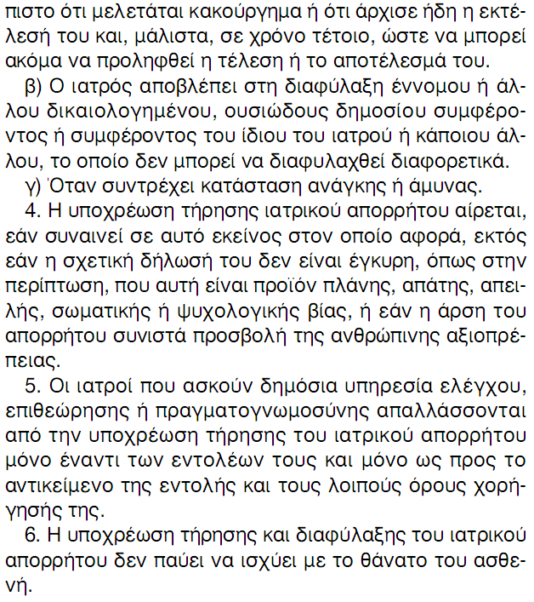

Κώδικας Ιατρικής Δεοντολογίας

Slide 15

Προστασία δικαιωμάτων των ασθενών

Slide 16
The physician-patient relationship has the core characteristics of a fiduciary relationship
“The practice of medicine, and its embodiment in the clinical encounter between a patient and a physician, is fundamentally a moral activity that arises from the imperative to care for patients and to alleviate suffering“
“The relationship between a patient and a physician is based on trust, which gives rise to physicians’ ethical responsibility to place patients’ welfare above the physician’s own self-interest or obligations to others, to use sound medical judgment on patients’ behalf, and to advocate for their patients’ welfare.”
AMA Code of Medical Ethics Opinion 1.1.1 Patient-Physician Relationships
https://code-medical-ethics.ama-assn.org/ethics-opinions/patient-physician-relationships
Notes:
The practice of medicine, and its embodiment in the clinical encounter between a patient and a physician,
is fundamentally a moral activity that arises from the imperative to care for patients and to alleviate
suffering.

Slide 17
“The relationship between a patient and a physician is based on trust, which gives rise to physicians’ ethical responsibility to place patients’ welfare above the physician’s own self-interest or obligations to others, to use sound medical judgment on patients’ behalf, and to advocate for their patients’ welfare.”
AMA Code of Medical Ethics Opinion 1.1.1 Patient-Physician Relationships
https://code-medical-ethics.ama-assn.org/ethics-opinions/patient-physician-relationships
Notes:
The practice of medicine, and its embodiment in the clinical encounter between a patient and a physician,
is fundamentally a moral activity that arises from the imperative to care for patients and to alleviate
suffering.

Slide 18


“Illness is the night side of life, a more onerous citizenship. Everyone who is born holds dual citizenship, in the kingdom of the well and in the kingdom of the sick. Although we all prefer to use only the good passport, sooner or later each of us is obliged, at least for a spell, to identify ourselves as citizens of that other place.”
Η νόσος είναι η νυκτερινή ζώνη της ζωής, μια δεύτερη, πιο δυσβάστακτη υπηκοότητα. Καθένας μας γεννιέται κατέχοντας διπλή υπηκοότητα, μια στο βασίλειο των υγιών και μια στο βασίλειο των αρρώστων. Αν και όλοι προτιμούμε να χρησιμοποιούμε μόνο το «καλό» διαβατήριου, αργά ή γρήγορα καθένας από μας υποχρεώνεται, τουλάχιστον για ένα χρονικό διάστημα να πολιτογραφηθεί υπήκοος του άλλου εκείνου τόπου.

Slide 19

ΥΓΙΕΙΝΗ ΧΕΡΙΩΝ: ΒΑΣΙΚΕΣ ΑΡΧΕΣ

Slide 20
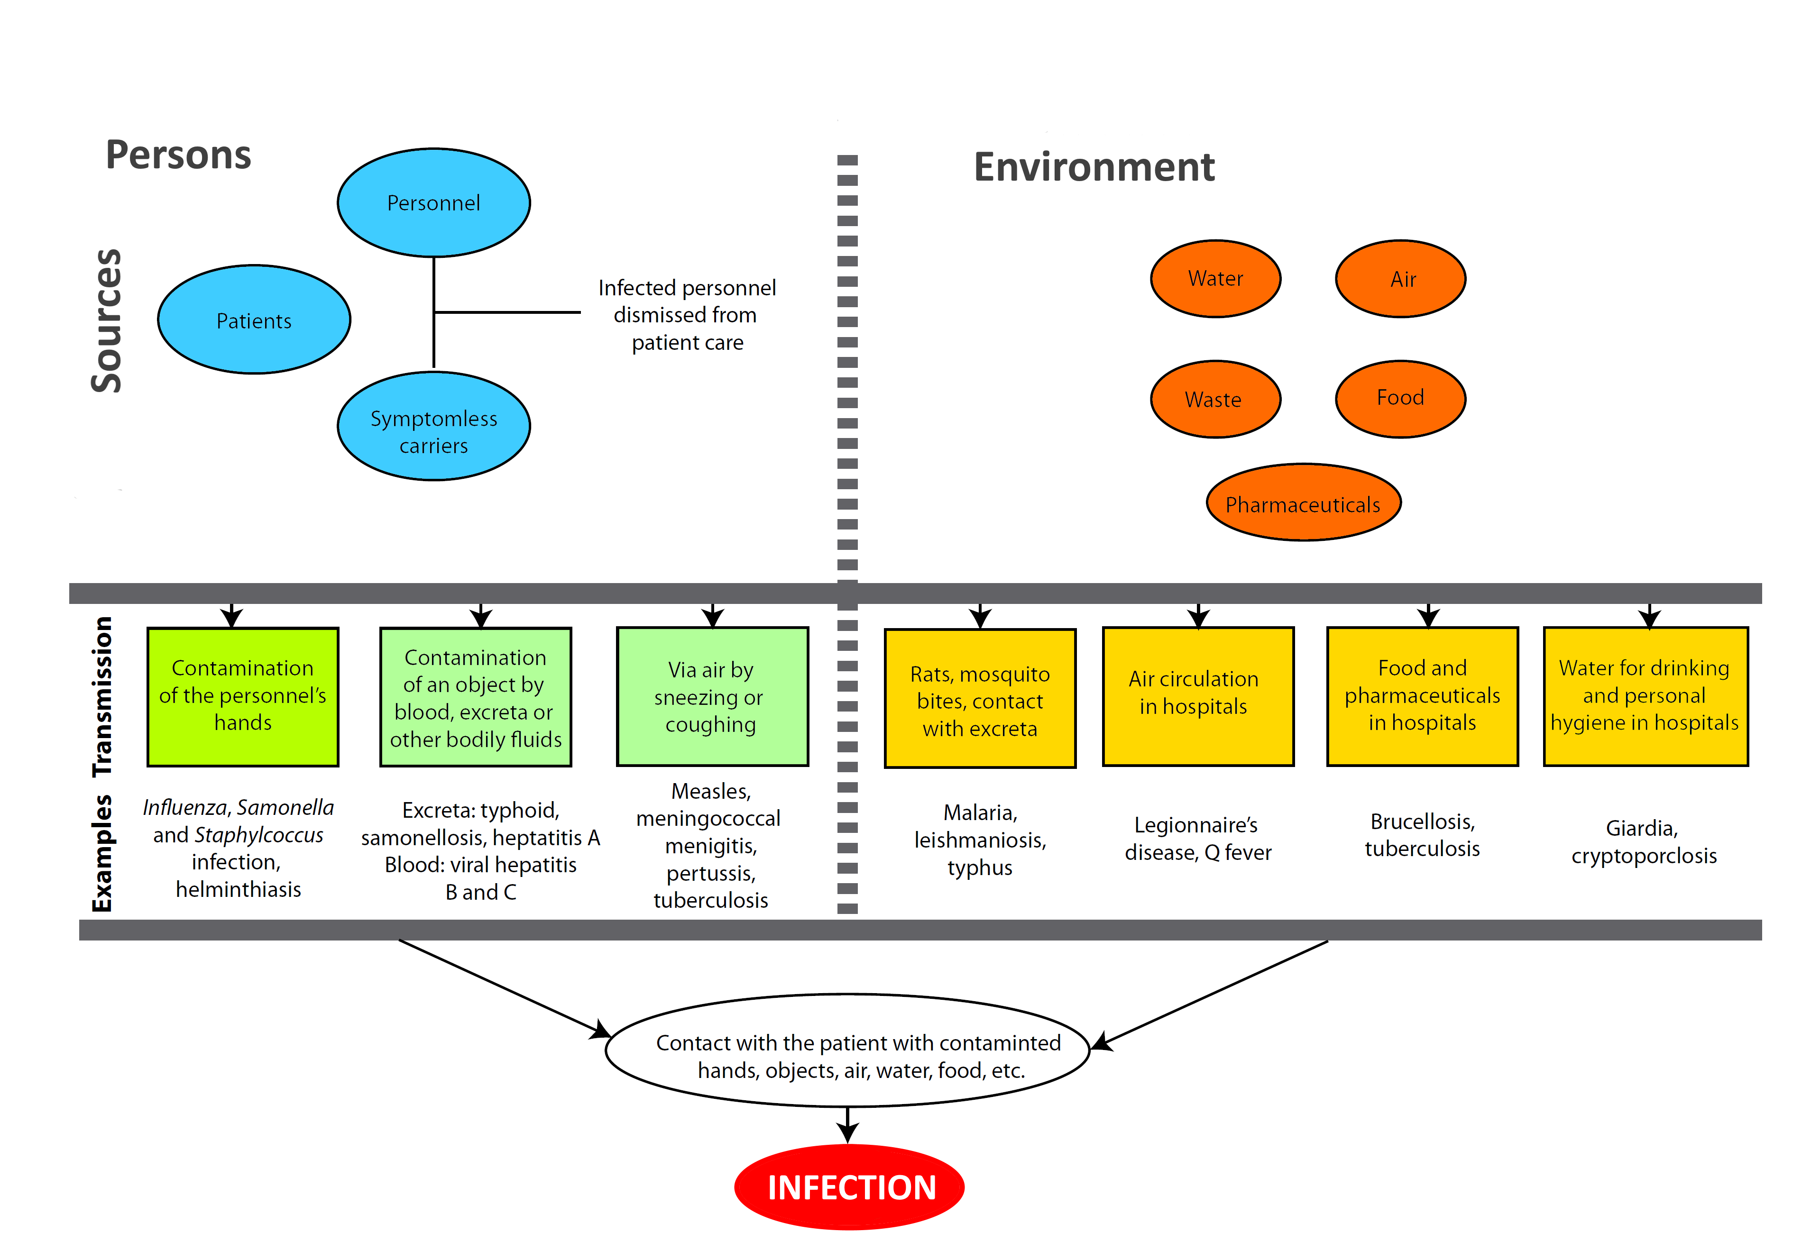
The spread of nosocomial infections
Contamination
of the personnel’s hands
Contact with the patient with contaminated hands, objects, air, wated, food, etc
WHO Safe management of wastes from health-care activities, 2nd Ed, 2014

Slide 21
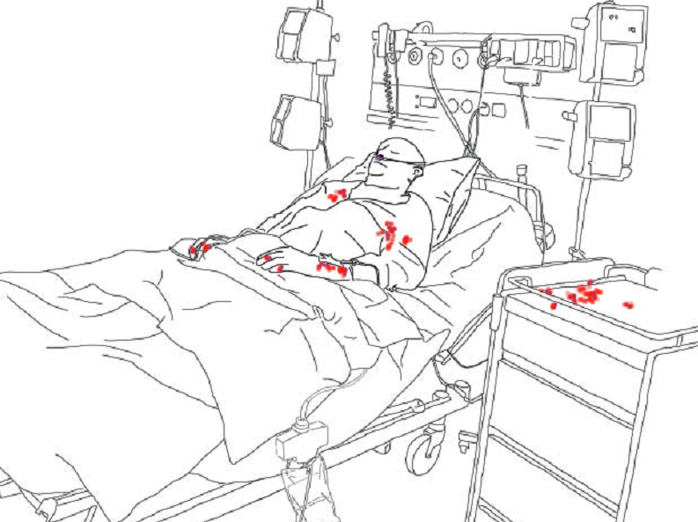
Μεταφορά με τα χέρια: Βήμα 1
Στο δέρμα του ασθενούς και στις κοντινές του επιφάνειες υπάρχουν μικροοργανισμοί
Lancet Infect Dis 2006; 6:641

Slide 22
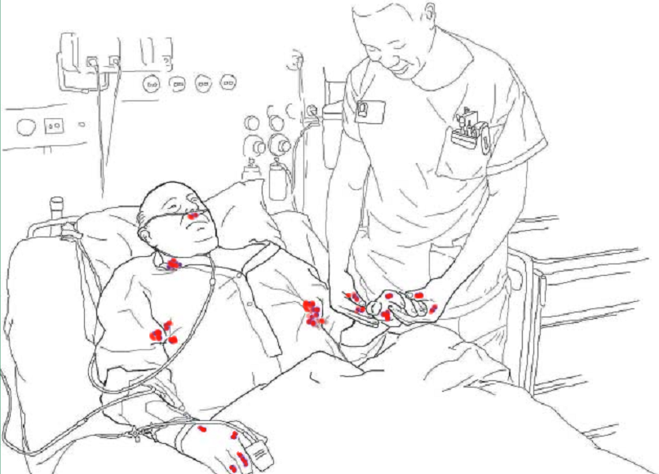
Μεταφορά με τα χέρια: Βήμα 2
Οι μικροοργανισμοί μεταφέρονται στα χέρια του υγειονομικού προσωπικού
Lancet Infect Dis 2006; 6:641

Slide 23
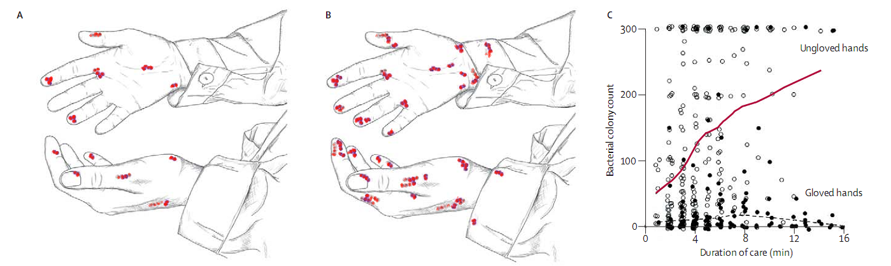
Μεταφορά με τα χέρια: Βήμα 3
Επιβίωση μικροοργανισμών στα χέρια
Μετά από επαφή με ασθενή ή/και μολυσμένες επιφάνειες οι μικροοργανισμοί μπορεί να επιβιώσουν στα χέρια για χρονικό διάστημα 2-60 λεπτά
Αν δεν γίνει υγιεινή χεριών, όσο περισσότερο διαρκεί η επαφή με τον ασθενή τόσο περισσότερο μολύνονται τα χέρια
Lancet Infect Dis 2006; 6:641

Slide 24
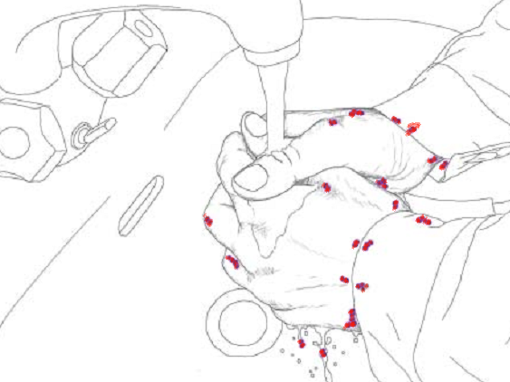
Μεταφορά με τα χέρια: Βήμα 4
Το ατελές καθάρισμα των χεριών έχει σαν αποτέλεσμα μικροοργανισμοί να παραμείνουν στα χέρια
Lancet Infect Dis 2006; 6:641

Slide 25
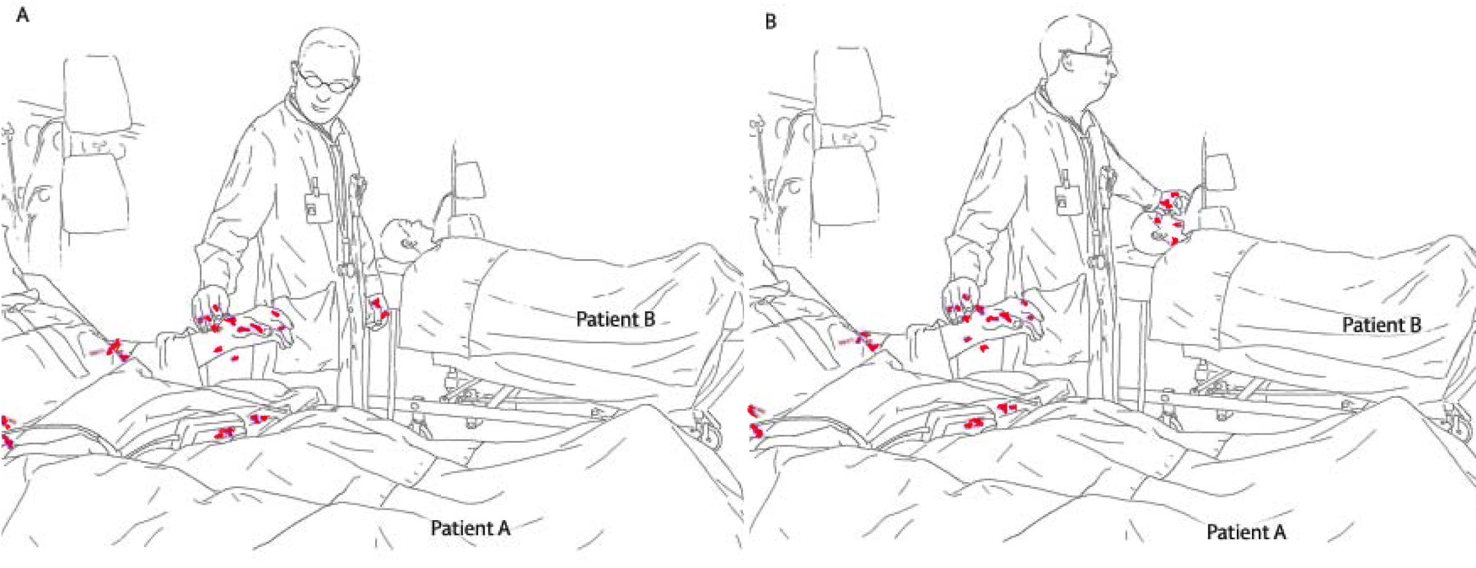
Μεταφορά με τα χέρια: Βήμα 5
Τα ακάθαρτα χέρια μεταφέρουν τους μικροοργανισμούς σε άλλο ασθενή
Lancet Infect Dis 2006; 6:641

Slide 26
Το προσωπικό δεν συνειδητοποιεί το πότε έχει μικρόβια στα χέρια του!
Οι νοσηλεύτριες, οι γιατροί και το υπόλοιπο προσωπικό μπορούν να αποκτήσουν μικρόβια κάνοντας απλές εργασίες όπως:
  Μετακινώντας ασθενείς στο κρεβάτι τους
  Αγγίζοντας το χέρι του ασθενούς
  Ακουμπώντας στα ρούχα ή στα σεντόνια του ασθενούς
  Κάνοντας αιμοληψία ή παίρνοντας πίεση και σφύξεις
  Ακουμπώντας τα κάγκελα του κρεβατιού, το κομοδίνο, και τις συσκευές ορού

Slide 27
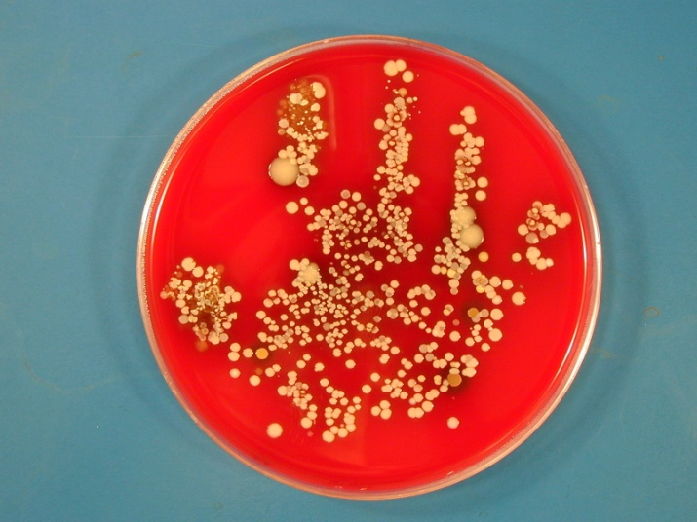
Καλλιέργεια από παλάμη νοσηλεύτριας μετά από επώαση 24 ωρών

Slide 28
Γενικές ενδείξεις για υγιεινή των χεριών
Όταν τα χέρια είναι μακροσκοπικά ακάθαρτα τα πλένουμε με νερό και σαπούνι, αντιμικροβιακό ή όχι.
Αν τα χέρια δεν είναι μακροσκοπικά ακάθαρτα χρησιμοποιούμε αλκοολούχο διάλυμα για την τακτική απολύμανση των χεριών.
  ΕΞΑΙΡΕΣΗ: Μετά από επαφή με ασθενή με διάρροια, ΠΑΝΤΑ πλένουμε τα χέρια με νερό και σαπούνι
Notes:
Healthcare workers should wash hands with soap and water when hands are visibly dirty, contaminated or soiled and use an alcohol-based handrub when hands are not visibly soiled to reduce bacterial counts.

Slide 29



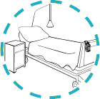
Οι 5 στιγμές της υγιεινής των χεριών
ΠΡΙΝ ΑΠΟ ΤΗΝ ΕΠΑΦΗ ΜΕ ΤΟΝ ΑΣΘΕΝΗ
ΜΕΤΑ ΤΗΝ ΕΠΑΦΗ ΜΕ ΤΟΝ ΑΣΘΕΝΗ
ΜΕΤΑ ΤΗΝ ΕΠΑΦΗ ΜΕ ΤΟ ΠΕΡΙΒΑΛΛΟΝ ΤΟΥ ΑΣΘΕΝΗ
*Adapted from the WHO Alliance for Patient Safety 2006

Slide 30
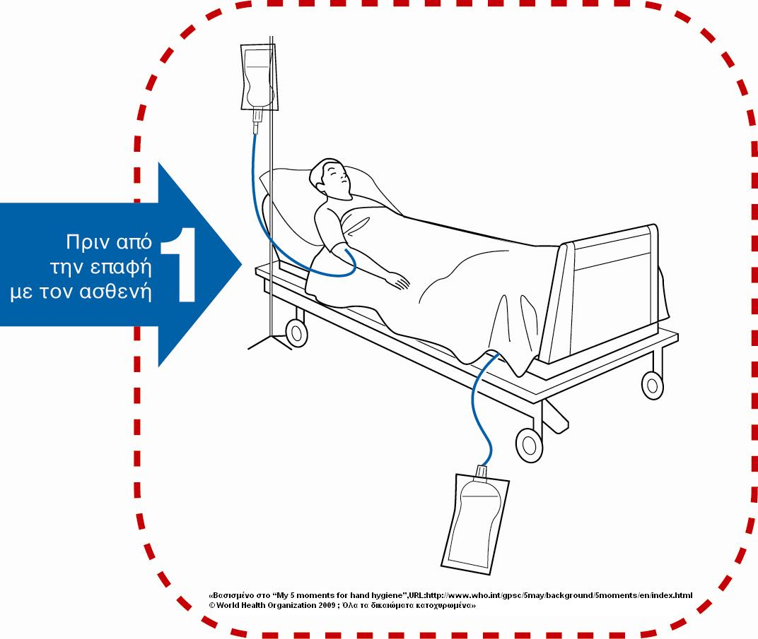
ΒΗΜΑ 1
Χειραψία
Βοήθεια στον ασθενή να μετακινηθεί, να πλυθεί
Τοποθέτηση μάσκας οξυγόνου, μασάζ
Σφυγμομέτρηση, μέτρηση πίεσης, στηθοσκόπηση, κτλ.

Slide 31
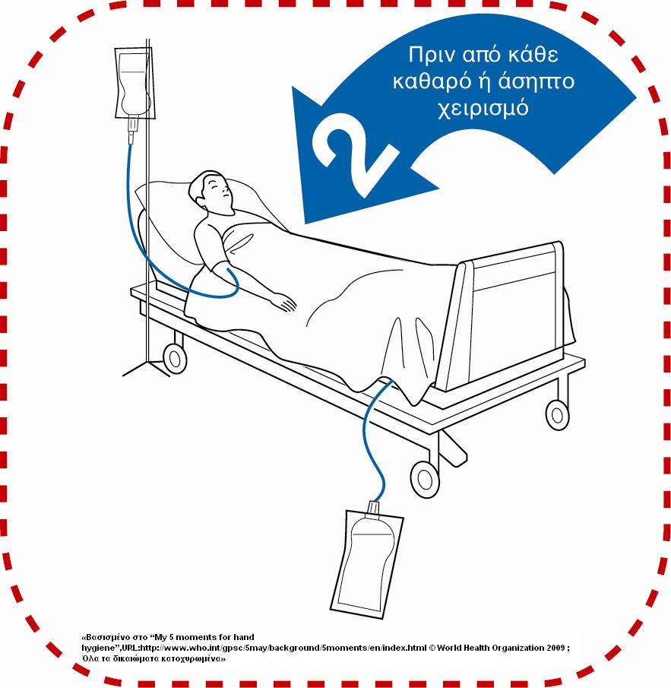
ΒΗΜΑ 2
Επαφή με βλεννογόνο στόματος
Επαφή με οφθαλμούς (τοποθέτηση κολλύριου)
Τοποθέτηση καθετήρων
Ενδοφλέβια χορήγηση φαρμάκου
Αναρρόφηση εκκρίσεων αναπνευστικού συστήματος
Περιποίηση τραχειοστομίας
Φροντίδα κεντρικού φλεβικού καθετήρα, κτλ.

Slide 32
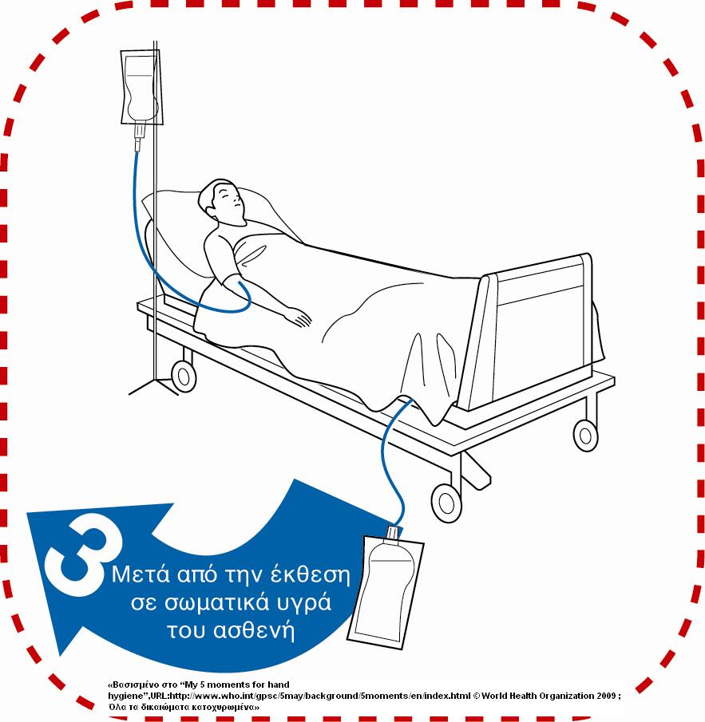
ΒΗΜΑ 3
Μετά την επαφή με βλεννογόνους του ασθενή
Μετά την φροντίδα τραυμάτων
Μετά την τοποθέτηση ενδοτραχιακού καθετήρα
Μετά την αιμοληψία
Μετά την λήψη δείγματος ούρων
Μετά την επαφή με σωματικά υγρά του ασθενή(εκκρίσεις αναπνευστικού, γαστρικά υγρά, εντερικό περιεχόμενο, ούρα), κτλ

Slide 33
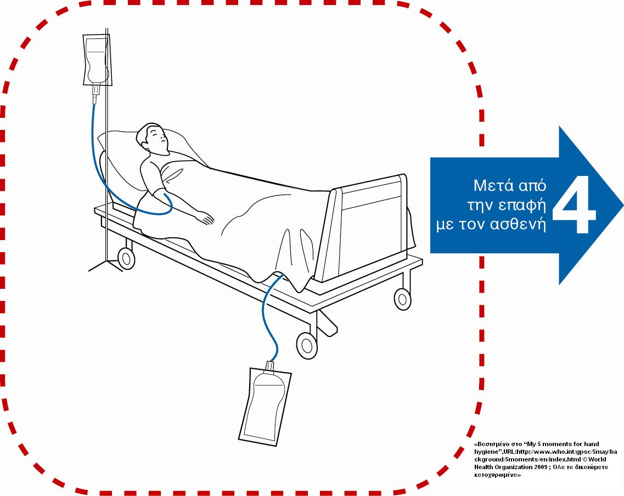
ΒΗΜΑ 4
Χειραψία
Βοήθεια στον ασθενή να μετακινηθεί, να πλυθεί
Τοποθέτηση μάσκας οξυγόνου, μασάζ
Σφυγμομέτρηση, μέτρηση πίεσης, στηθοσκόπηση, κτλ.

Slide 34
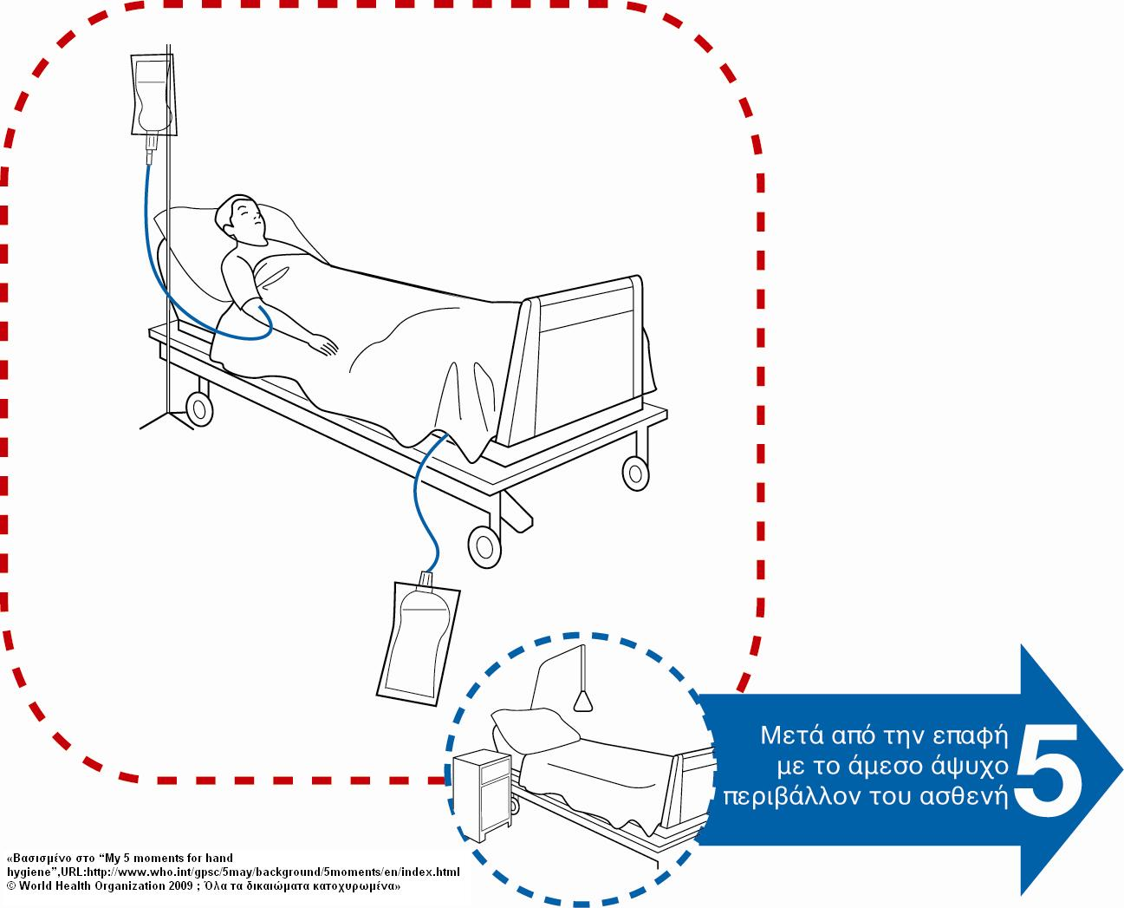
ΒΗΜΑ 5
Αλλαγή κλινοσκεπασμάτων (ο ασθενής δεν βρίσκεται στο κρεβάτι)
Ρύθμιση συσκευής έγχυσης ορού
Επαφή με το κομοδίνο, το κρεβάτι, το τραπέζι φαγητού, διάγραμμα ασθενή, κουδούνι έκκλησης, διακόπτες, πιεσόμετρο τοίχου, μάσκες οξυγόνου κτλ

Slide 35
Συνιστώμενη τεχνική υγιεινής χεριών
Αλκοολούχα διαλύματα
  Εφαρμόζουμε στην παλάμη του ενός χεριού και τρίβουμε τα χέρια μεταξύ τους καλύπτοντας όλες τις επιφάνειες μέχρι να στεγνώσει
  Όγκος: ανάλογα με τις οδηγίες του κατασκευαστή
Πλύσιμο
  Βρέχουμε τα χέρια με νερό, εφαρμόζουμε το σαπούνι και τρίβουμε τα χέρια για τουλάχιστον 15 sec
  Ξεπλένουμε τα χέρια και τα στεγνώνουμε με χειροπετσέτα μιας χρήσεως
  Χρησιμοποιούμε τη χειροπετσέτα για να κλείσουμε τη βρύση
Guideline for Hand Hygiene in Health-care Settings. MMWR 2002; vol. 51, no. RR-16.
Notes:
These recommendations will improve hand hygiene practices of HCWs and reduce transmission of pathogenic microorganisms to patients and personnel in healthcare settings.
When decontaminating hands with an alcohol-based handrub, apply product to palm of one hand and rub hands together, covering all surfaces of hands and fingers, until hands are dry.
When washing hands with soap and water, wet hands first with water, apply the amount of soap recommended by the manufacturer, and rub hands together for at least 15 seconds, covering all surfaces of the hands and fingers. Rinse hands with water, dry thoroughly with a disposable towel, and use the towel to turn off the faucet.

Slide 36

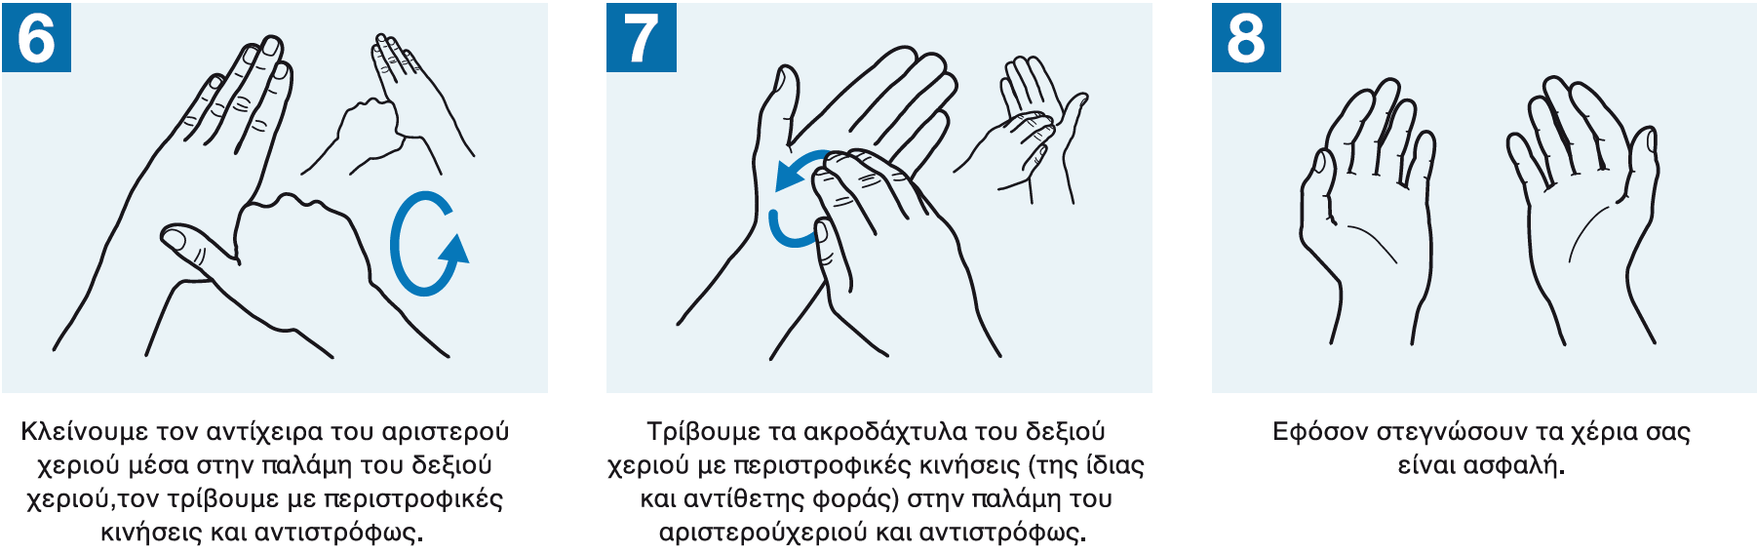
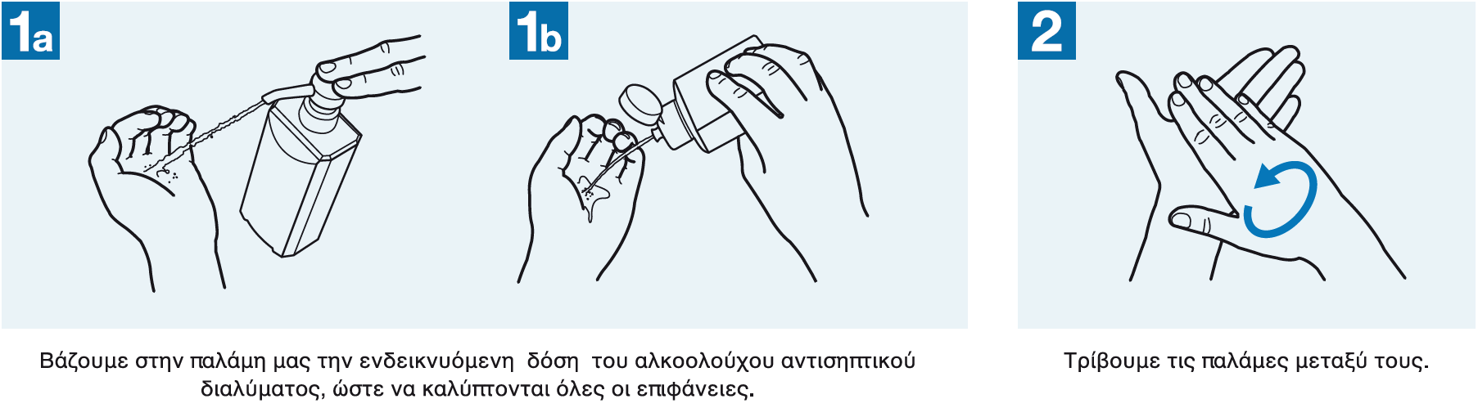
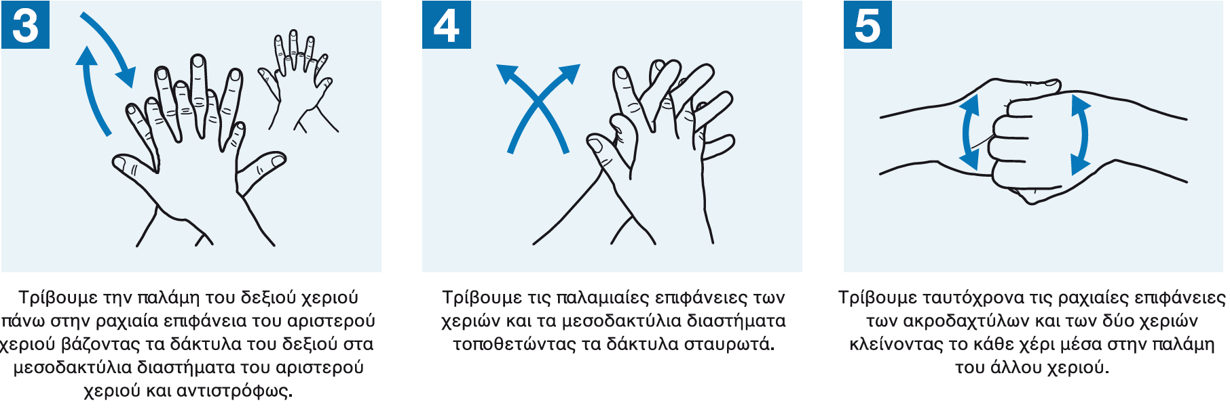


Slide 37


Slide 38

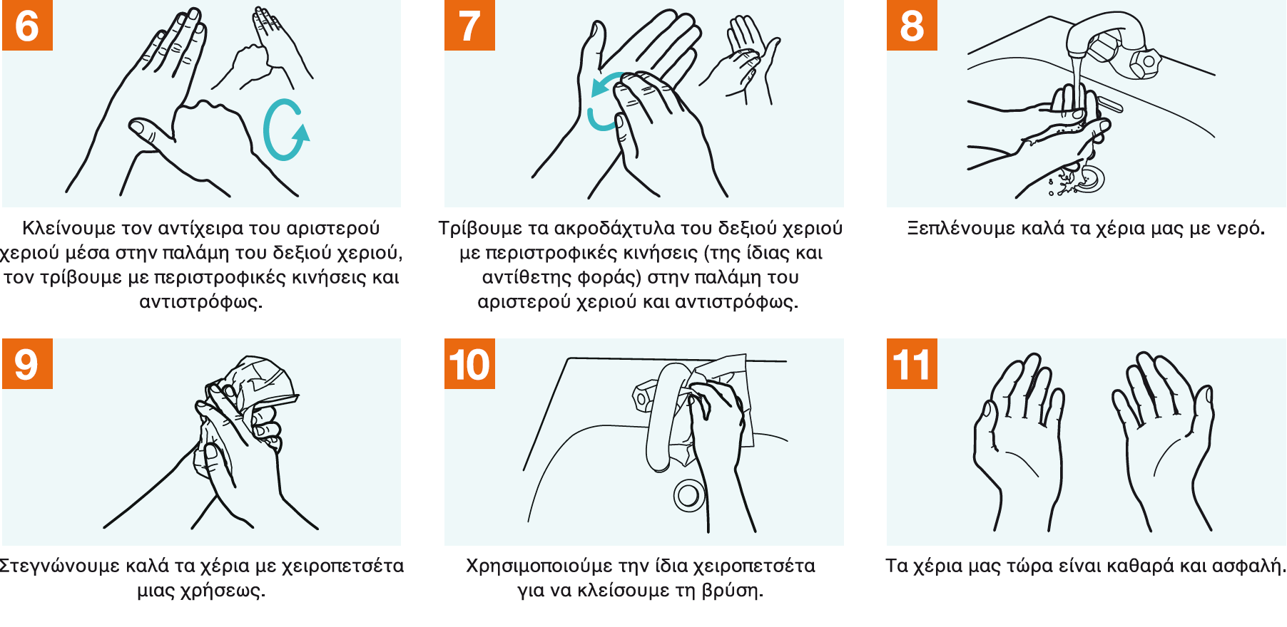
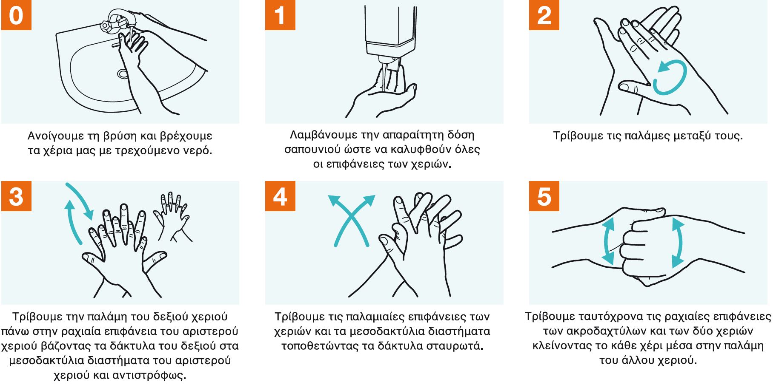

Slide 39
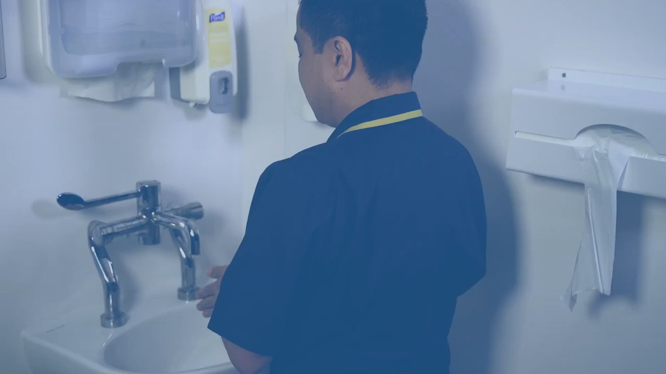

Slide 40
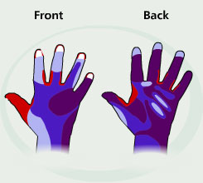
«Δύσκολες» περιοχές
Χειρότερο καθάρισμα
Καλύτερο καθάρισμα

Slide 41
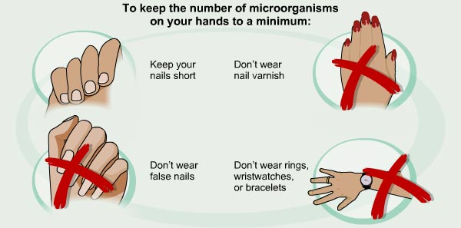
Πρόσθετα μέτρα καθαριότητας

Slide 42
Χρήση γαντιών
Φοράτε γάντια όταν έρχεστε σε επαφή με αίμα ή άλλα δυνητικά μολυσματικά υλικά
Βγάλτε τα γάντια μόλις τελειώσετε τη φροντίδα του ασθενούς
Μη φοράτε το ίδιο ζευγάρι γάντια για τη φροντίδα περισσότερων από ένα ασθενή
Υγιεινή χεριών πριν (πλύσιμο ή επάλειψη με αλκοόλ) και μετά (πάντα πλύσιμο) τη χρήση των γαντιών.
Μην πλένετε τα γάντια !
Notes:
Wearing gloves reduces the risk of healthcare workers acquiring infections from patients, prevents flora from being transmitted from healthcare workers to patients, and reduces contamination of the hands of healthcare workers by flora that can be transmitted from one patient to another.
Gloves should be used when HCWs have contact with blood or other body fluids.
Gloves should be removed after caring for a patient.
The same pair of gloves should not be worn for the care of more than one patient.
Gloves should not be washed or reused.

Slide 43
Παράγοντες χαμηλής συμμόρφωσης όπως αναφέρονται από το προσωπικό
Πολλή δουλειά / ανεπαρκής χρόνος
Έλλειψη προσωπικού / υπερβολικός αριθμός ασθενών
Τα υλικά που χρησιμοποιούνται προκαλούν ξηρότητα και ερεθισμό στα χέρια
Οι νιπτήρες είναι σε άβολη θέση ή δεν υπάρχουν
Δεν υπάρχει σαπούνι και χειροπετσέτες
Προτεραιότητα στις ανάγκες του ασθενούς
Χαμηλή πιθανότητα να μόλυνσης από τους ασθενείς
Adapted from Pittet D, Infect Control Hosp Epidemiol 2000;21:381-386.
Notes:
Healthcare workers have reported several factors that may negatively impact their adherence with recommended practices including; handwashing agents cause irritation and dryness, sinks are inconveniently located, lack of soap and paper towels, not enough time, understaffing or overcrowding, and patient needs taking priority.
Lack of knowledge of guidelines/protocols, forgetfulness, and disagreement with the recommendations were also self reported factors for poor adherence with hand hygiene.
Perceived barriers to hand hygiene are linked to the institution and HCWs colleagues. Therefore, both institutional and small-group dynamics need to be considered when implementing a system change to secure and improve HCWs hand hygiene practice.

Slide 44
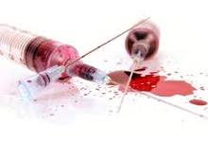
ΜΕΤΡΑ ΑΣΦΑΛΕΙΑΣ ΣΤΟ ΝΟΣΟΚΟΜΕΙΟ

Slide 45
Μέτρα ασφαλείας
Το σύνολο μέτρων που πρέπει να παίρνει ο επαγγελματίας υγείας για να μην εκτεθεί σε κίνδυνο μετάδοσης μολυσματικών ασθενειών από τους ασθενείς που φροντίζει
Το σύνολο των πολιτικών που πρέπει να έχει κάθε εργοδότης που απασχολεί επαγγελματίες υγείας ως μέτρα ασφάλειας για τον επαγγελματικό κίνδυνο που αντιμετωπίζει το προσωπικό του

Slide 46
Επαγγελματικοί κίνδυνοι υγειονομικών
Μετάδοση μολυσματικών ασθενειών μέσω έκθεσης σε μολυσματικά βιολογικά υγρά (π.χ. HBV, HCV, HIV)
Μετάδοση αερογενών λοιμώξεων (π.χ. φυματίωση)
Ψυχολογικές διαταραχές (burn-out syndrome, κατάθλιψη κτλ)
Διάφοροι άλλοι κίνδυνοι (ορθοπεδικές παθήσεις, φλεβική ανεπάρκεια, τροχαία κτλ)

Slide 47
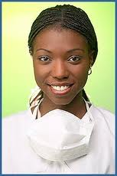
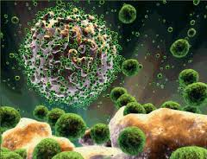
Πώς προστατεύουμε το προσωπικό υγείας;
???

Slide 48
Εφαρμογή μέτρων προστασίας
Κανόνες ασφαλείας και συμπεριφοράς
Χρήση τεχνικών μέσων προφύλαξης (μάσκες, γάντια κλπ)
Χρήση πρωτοκόλλων πρωτογενούς (πριν το συμβάν) και δευτερογενούς (μετά το συμβάν) πρόληψης και αντιμετώπισης
Εμβολιασμοί (HBV)
Δράση μετά την έκθεση (άμεσες ενέργειες, αναφορά ατυχήματος, αξιολόγηση συμβάντος και πιθανού κινδύνου, πλάνο δράσης, αξιολόγηση, καταγραφή και αναφορά)
  Χορήγηση άνοσης σφαιρίνης για HBV ή PEP (Post exposure prophylaxis) για έκθεση σε HIV
Συνεχής θεωρητική και πρακτική εκπαίδευση προσωπικού

Slide 49
Είδη μέτρων προφύλαξης
Τυπικές προφυλάξεις (Standard/Universal precautions)
Προφυλάξεις επαφής (Contact precautions)
Προφυλάξεις σταγονιδίων (Droplets precautions)
Προφυλάξεις αερογενούς μετάδοσης (Airborne)

Slide 50
ΤΥΠΙΚΕΣ ΠΡΟΦΥΛΑΞΕΙΣ
Στοχεύουν στην αποφυγή επαφής με αίμα, άλλα βιολογικά υγρά και εκκρίσεις (εκτός του ιδρώτα) του ασθενούς
Υγιεινή χεριών
Γάντια όταν υπάρχει πιθανότητα επαφής με αίμα, άλλα βιολογικά υγρά ή εκκρίσεις
Μάσκα/γυαλιά όταν υπάρχει πιθανότητα δημιουργίας σταγόνων ή αερολύματος βιολογικών υγρών
Ποδιά μιας χρήσεως όταν υπάρχει πιθανότητα επαφής με βιολογικά υγρά
ΠΡΟΦΥΛΑΞΕΙΣ ΕΠΑΦΗΣ
Αφορούν: Πολυανθεκτικά βακτήρια (πχ Methicillin-resistant Staph aureus, Vancomycin-resistant enterococci, κλπ) λοιμώδης διάρροια, ψώρα, γενικευμένος έρπης ζωστήρας, ιογενείς αιμορραγικοί πυρετοί, Candida auris
Ο ασθενής φιλοξενείται σε επισημασμένο μονόκλινο δωμάτιο ή σε δωμάτιο με άλλους ασθενείς με το ίδιο πρόβλημα (cohorting)
Xρησιμοποιούνται γάντια και ποδιά μιας χρήσεως για ΚΆΘΕ επαφή με τον ασθενή
Ακουστικά, πιεσόμετρα κλπ δεν πρέπει να χρησιμοποιούνται σε άλλον ασθενή πριν απολυμανθούν.

Slide 51
Μετάδοση μέσω σταγονιδίων
Συμβαίνει όταν ένα άτομο με μεταδοτικό νόσημα μιλάει, βήχει ή φταρνίζεται
Σταγονίδια: λοιμώδη σωματίδια με μέγεθος >5-10 μm
Τα σταγονίδια μεταφέρονται από το αναπνευστικό σύστημα του πάσχοντα σε εκτεθειμένους βλεννογόνους άλλων ατόμων που βρίσκονται σε μικρή απόσταση
  Η «εμβέλεια» των σταγονιδίων περιορίζεται από την ταχύτητα αποβολής τους και τη βαρύτητα και θεωρείται ότι δεν ξεπερνάει το 1 m
  Δεδομένα από τον ιό της ευλογιάς και το SARS δείχνουν ότι για τις λοιμώξεις αυτές τα σταγονίδια μπορεί να μολύνουν άτομα 2-3 m
Τα σταγονίδια μπορεί να μεταφερθούν σε βλεννογόνους έμμεσα, μέσω πχ των χεριών

Slide 52
Παραδείγματα μετάδοσης μέσω σταγονιδίων
Γρίππη
SARS-CoV
Κοκκύτης
Αδενοιοί, Ρινοϊοί
Parvovirus B19
Ερυθρά, Παρωτίτιδα
Neisseria meningitidis
Στρεπτοκοκκική φαρυγγίτιδα (group A streptococcus)
Mycoplasma pneumoniae
RSV: κυρίως όμως με άμεση επαφή με αναπνευστικές εκκρίσεις

Slide 53
Αερογενής μετάδοση
Συμβαίνει μέσω αερολυμάτων (aerosols): λοιμώδη σωματίδια, συνήθως μικρότερα των σταγονιδίων, τα οποία δημιουργούνται κατά την αναπνοή, την ομιλία, το βήχα ή το φτάρνισμα ή δευτερογενώς με την εξάτμιση μεγαλύτερων σταγονιδίων.
  Ορισμένες επεμβατικές πράξεις όπως η διαγνωστική πρόκληση πτυέλων, η βρογχοσκόπηση, η διασωλήνωση, ο μη επεμβατικός αερισμός θετικής πίεσης και ο υψίσυχνος μηχανικός αερισμός προκαλούν τη δημιουργία αερολύματος
Τα αερολύματα παραμένουν λοιμώδη για μεγάλο χρονικό διάστημα
Τα αερολύματα λόγω του μικρού μεγέθους τους μπορεί:
  Να μεταφερθούν σε μεγάλη απόσταση.
  Να μεταφέρουν τον λοιμώδη παράγοντα στους μικρούς αεραγωγούς

Slide 54
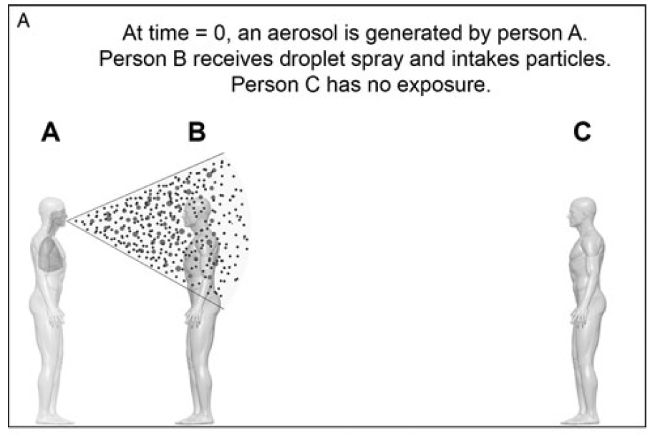
Aerosol emission and dispersion over time
J Occup Environ Med 2015;57:501-8

Slide 55
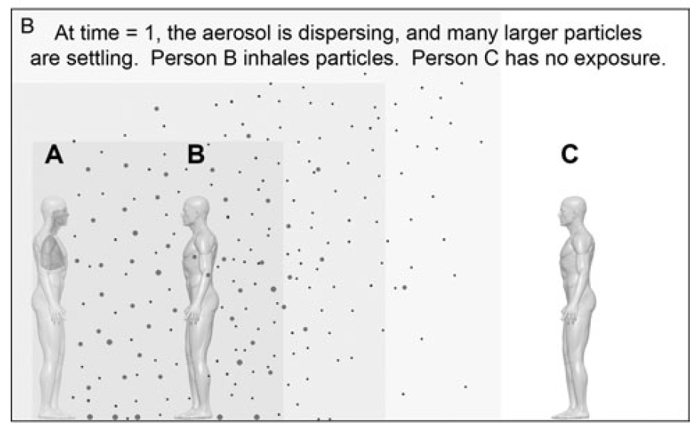
Aerosol emission and dispersion over time
J Occup Environ Med 2015;57:501-8

Slide 56
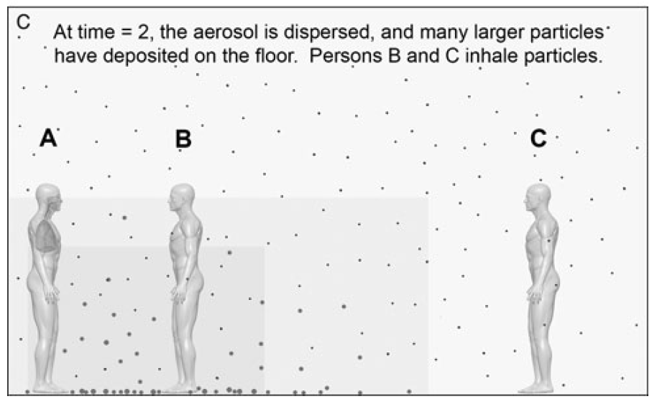
Aerosol emission and dispersion over time
J Occup Environ Med 2015;57:501-8

Slide 57
ΠΡΟΦΥΛΑΞΕΙΣ ΣΤΑΓΟΝΙΔΙΩΝ
Αφορούν: Γρίππη, SARS-CoV, Κοκκύτης, Αδενοιοί, Ρινοϊοί, Parvovirus B19, Ερυθρά, Παρωτίτιδα, Neisseria meningitidis, Στρεπτοκοκκική φαρυγγίτιδα (group A streptococcus), Mycoplasma pneumoniae, RSV (κυρίως όμως με άμεση επαφή με αναπνευστικές εκκρίσεις)
Ο ασθενής φιλοξενείται σε επισημασμένο μονόκλινο δωμάτιο ή σε δωμάτιο με άλλους ασθενείς με το ίδιο πρόβλημα (cohorting).
Επιπλέον των τυπικών προφυλάξεων, χρησιμοποιείται απλή (χειρουργική) μάσκα για την στενή επαφή (<2 m) με τον ασθενή.
ΠΡΟΦΥΛΑΞΕΙΣ ΑΕΡΟΓΕΝΟΥΣ ΜΕΤΑΔΟΣΗΣ
Αφορούν: Φυματίωση, ιλαρά, ανευμευλογιά.
Πιθανή αερογενής μετάδοση: Γρίπη, ρινοϊοί, SARS-CoV, Norovirus, Rotavirus
Ο ασθενής πρέπει να φιλοξενείται σε δωμάτιο αρνητικής πίεσης με κλειστή πόρτα.
Επιπλέον των τυπικών προφυλάξεων, χρησιμοποιείται μάσκα υψηλής προστασίας (N95-99 / FFP2-3)
Στην περίπτωση των ιογενών νοσημάτων η φροντίδα του ασθενούς πρέπει να γίνεται από άνοσα άτομα.

Slide 58
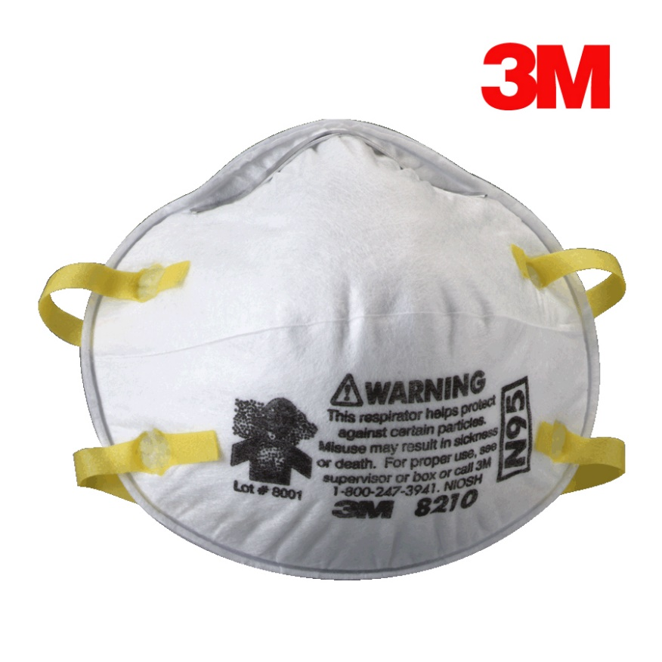
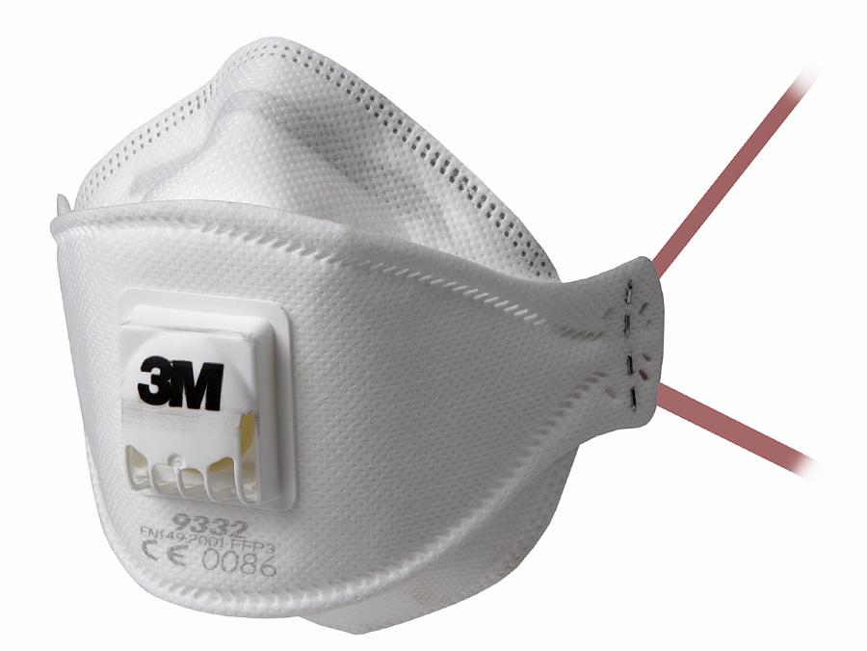
Μάσκες υψηλής προστασίας
FFP3 (EN149)
N95 (NIOSH)

Slide 59
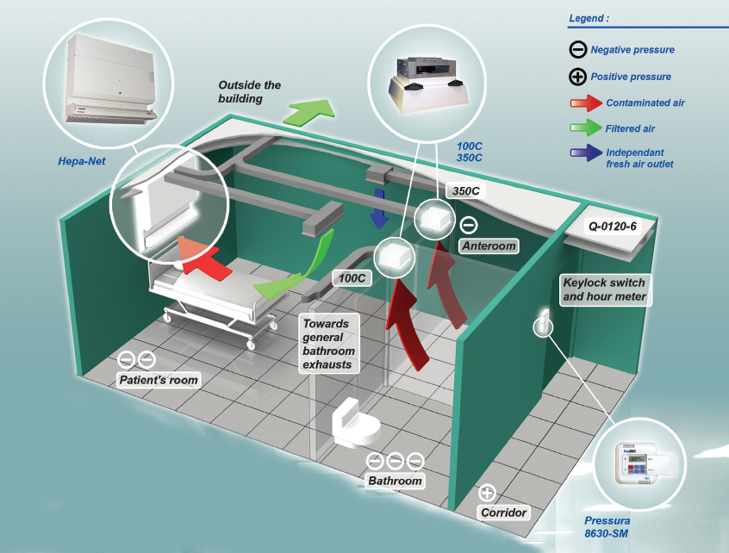
Θάλαμος αρνητικής πίεσης

Slide 60
COVID-19: Μέτρα προφύλαξης και ελέγχου λοίμωξης Ι
Χορήγηση απλής χειρουργικής μάσκας στον ασθενή.
Όλα τα άτομα που έρχονται σε στενή επαφή με τον ασθενή θα πρέπει να εφαρμόζουν:
  Μάσκα FFP2/FFP3/N95 (υψηλής προστασίας)
    Χειρουργική μάσκα μόνο αν δεν είναι διαθέσιμη μάσκα υψηλής προστασίας
  Οφθαλμική προστασία/προστασία προσώπου (ασπίδα προσώπου ή προστατευτικά γυαλιά ευρέως πεδίου)
  Καθαρή μη αποστειρωμένη αδιάβροχη ρόμπα με μακριά μανίκια
  Γάντια μιας χρήσεως (αποστειρωμένα όταν η διαδικασία το απαιτεί)
  Υγιεινή των χεριών με αλκοολούχο διάλυμα ή νερό και σαπούνι
  Αποφυγή επαφής ματιών, μύτης ή στόματος με δυνητικά μολυσμένα χέρια

Slide 61
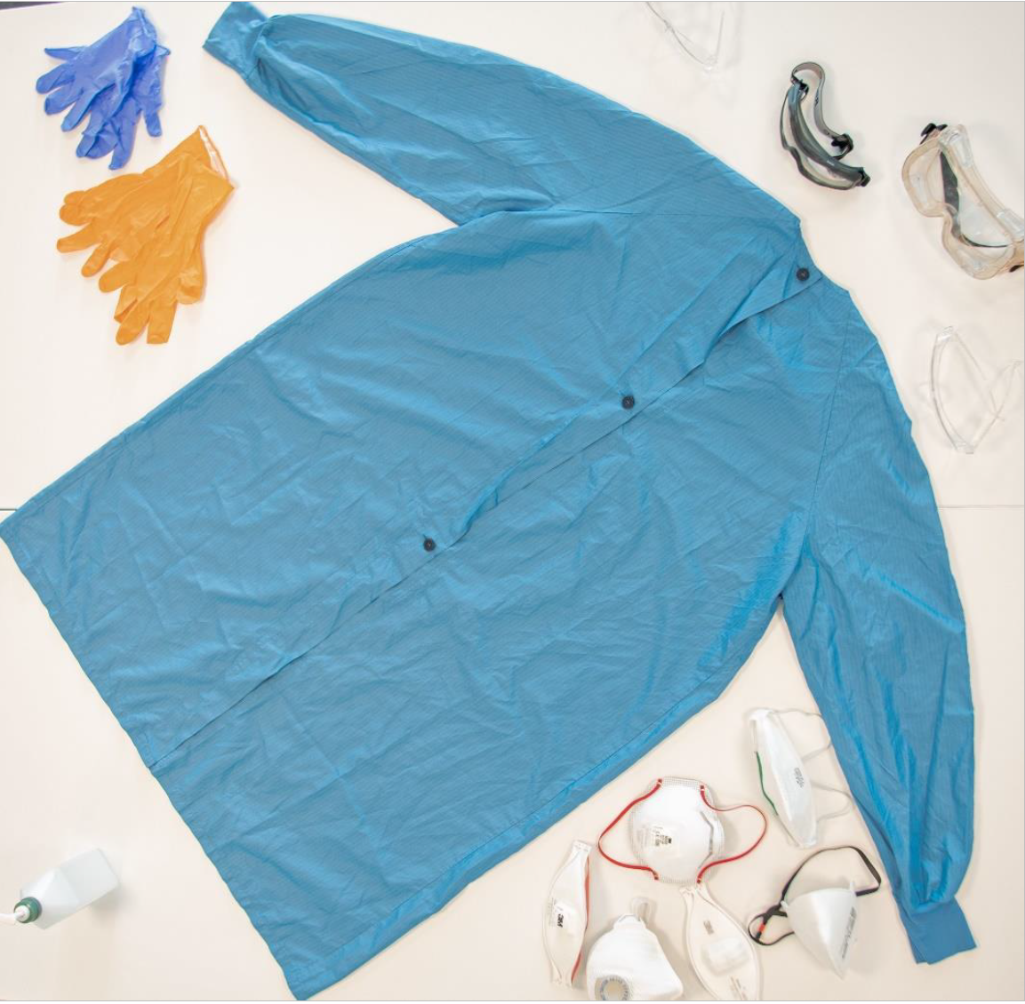

Slide 62
Χειρισμοί με δημιουργία αερολύματος
Χειρισμοί που μπορεί να προκαλέσουν αερόλυμα (π.χ. νεφελοποίηση, ενδοτραχειακή διασωλήνωση, μη επεμβατικός μηχανικός αερισμός, τραχειοτομή, καρδιοαναπνευστική αναζωογόνηση, βρογχοσκόπηση, χρήση AMBU) σχετίζονται με αυξημένο κίνδυνο μετάδοσης κοροναϊών.
Οι επαγγελματίες υγείας που διενεργούν χειρισμούς με κίνδυνο πρόκλησης αερολύματος θα πρέπει να εφαρμόζουν τις προηγούμενες προφυλάξεις
  ΟΠΟΣΔΗΠΟΤΕ Μάσκα υψηλής αναπνευστικής προστασίας (FFP3)
Οι χειρισμοί αυτοί θα πρέπει να διενεργούνται σε επαρκώς αεριζόμενο θάλαμο ή σε θάλαμο αρνητικής πίεσης εάν είναι εφικτό. Ο αριθμός των επαγγελματιών υγείας στο θάλαμο, θα πρέπει να περιορίζεται στο ελάχιστο απαραίτητο.

Slide 63
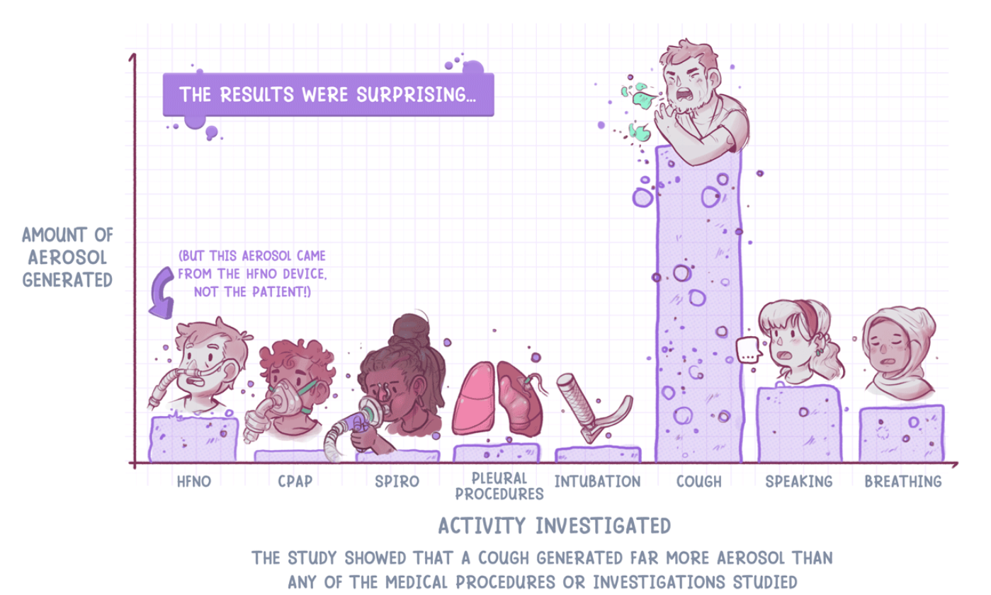
https://artibiotics.com/blog/aerator, https://thorax.bmj.com/content/77/3/276

Slide 64
Γενικά μέτρα αναπνευστικής υγιεινής
Η εφαρμογή των ακόλουθων μέτρων αναπνευστικής υγιεινής κρίνεται ιδιαίτερα σημαντική για την αποτροπή της μετάδοσης:
  Χρήση απλής χειρουργικής μάσκας από τον ασθενή (ή από οποιοδήποτε άτομο έχει συμπτώματα λοίμωξης αναπνευστικού)
  Κάλυψη μύτης και στόματος κατά τη διάρκεια βήχα ή φταρνίσματος με χαρτομάντιλο.
  Εφαρμογή υγιεινής χεριών μετά την επαφή με αναπνευστικές εκκρίσεις.

Slide 65
Βιολογικά υγρά μέσω των οποίων μπορεί να μεταδοθούν HBV, HCV, HIV*
Αίμα
Οποιοδήποτε υγρό περιέχει ορατό αίμα
ΕΝΥ, περιτοναϊκό, πλευριτικό, περικαρδιακό, αρθρικό και αμνιακό υγρό, σπέρμα, κολπικές εκκρίσεις, σίελος (στην οδοντιατρική)
Δεν είναι λοιμώδη (εκτός αν περιέχουν ορατό αίμα): κόπρανα*, ούρα*, πτύελα*, εμέσματα, ρινικές εκκρίσεις, ιδρώτας και δάκρυα.
* Aιματογενώς μεταδιδόμενα νοσήματα

Slide 66
Πιθανότητα μετάδοσης αιματογενούς νοσήματος
Διαδερμική έκθεση με κοίλη βελόνα σε αίμα θετικό για το αντίστοιχο παθογόνο:
  HIV: 1 στις 300
    Ανάλογα με το HIV-RNA
  HCV: 1 στις 30
  HBV: 1 στις 3
    Ανάλογα με αν ο ασθενής είναι HbeAg(+)

Slide 67
Τι κάνουμε μετά από έκθεση σε βιολογικά υγρά;
Καθαρισμός της περιοχής
  Πλύσιμο (νερό ή στείρος φυσιολογικός ορός)
  Αντισηψία
  Πρόκληση αιμορραγίας σε τρυπήματα: αμφίβολη χρησιμότητα
Ενημέρωση του άμεσα ανώτερού μας και του Τμήματος Ελέγχου Λοιμώξεων (ή Ιατρικής Εργασίας).
Έλεγχος του ασθενούς (χρειάζεται ενημερωμένη συγκατάθεση) για HBV, HCV, HIV
Έλεγχος του υγειονομικού για HBV, HCV, HIV
Αξιολόγηση κινδύνου (Risk assessment)
Ανάλογα με την περίπτωση χορήγηση υπερανόσου γ-σφαιρίνης έναντι του HBV σε συνδυασμό με έναρξη εμβολιασμού ή χορήγηση αντιρετροϊκής αγωγής έναντι του HIV (Post-exposure prophylaxis – PEP)

Slide 68
Απορρίμματα και αιχμηρά αντικείμενα
Κοινά απορρίμματα (μαύρη σακούλα): απορρίμματα αστικού χαρακτήρα
Μολυσματικά μη αιχμηρά απορρίμματα (κίτρινη σακούλα): σύριγγες (χωρίς τις βελόνες), συσκευές ορών, λερωμένες γάζες και βαμβάκια, ουροκαθετήρες, ουροσυλλέκτες.
Αιχμηρά αντικείμενα (κίτρινο δοχείο από σκληρό πλαστικό): όλες οι βελόνες (ακόμα και οι μη χρησιμοποιημένες), πεταλούδες, οδηγοί φλεβοκαθετήρων, σύρματα κεντρικών φλεβικών καθετήρων, νυστέρια, αντικειμενοφόρα πλακίδια
Μικτά - τοξικά απόβλητα (κόκκινη σακούλα): Φάρμακα, συσκευές ορού και περιέκτες φαρμάκων με υπολείμματα φαρμάκου, απόβλητα από χημειοθεραπείες, εργαστηριακά αντιδραστήρια και παθολογοανατομικά απόβλητα

Slide 69
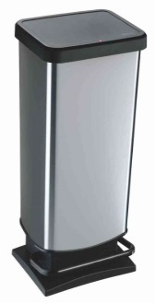
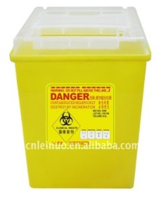
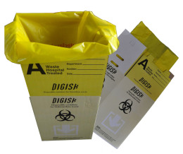
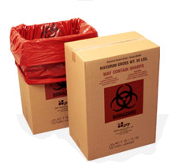
ΑΣΤΙΚΟΥ ΧΑΡΑΚΤΗΡΑ
ΑΙΧΜΗΡΑ
ΜΟΛΥΣΜΑΤΙΚΑ
ΜΙΚΤΑ - ΤΟΞΙΚΑ
Ποτήρια καφέ – μπουκάλια νερού και αναψυκτικών
Χαρτικα – πλαστικά – μέταλλα – γιαλιά
Υπολείμματα τροφίμων
Πάνες ενηλίκων – σερβιέττες
Γύψινα εκμαγεία
Κενές συσκευασίες φαρμάκων
Γάντια μιας χρήσης, χωρίς αίμα ή άλλα βιολογικά υλικά
Βελόνες (χρησιμοποιημένες και μη)
Λάμες νυστεριών
Ράμματα
Σύριγγες με ενσωματωμένη βελόνα
Χειρουργικά εργαλεία
Υλικά που προέρχονται από ασθενείς με μεταδοτικό νόσημα
Αίμα & παράγωγα αίματος
Ιστοί & όργανα
Απόβλητα με αίμα & βιολογικά υγρά με ορατή ποσότητα αίματος (γάντια, γάζες κλπ)
Μικροβιολογικές καλλιέργειες
Φάρμακα
Συσκευές ορού και περιέκτες φαρμάκων με υπολείμματα φαρμάκου
Απόβλητα από χημειοθεραπείες
Εργαστηριακά αντιδραστήρια και παθολογοανατομικά απόβλητα
Απόβλητα με υψηλή περιεκτικότητα σε βαρέα μέταλλα (πχ υδράργυρος)

Slide 70
Αιμοληψίες
Προετοιμάζουμε τα φιαλίδια ΠΡΙΝ αρχίσουμε την αιμοληψία
Χρησιμοποιούμε γάντια κατά τη διάρκεια της αιμοληψίας
  Η χρήση γαντιών ΜΕΙΩΝΕΙ την πιθανότητα μετάδοσης αιματογενούς νοσήματος ακόμα και σε περίπτωση τρυπήματος
Προσοχή κατά την έγχυση του αίματος στα αντίστοιχα φιαλίδια:
  Ελέγχουμε την ετικέτα (είναι ο σωστός ασθενής?)
  Έγχυση με τη βελόνα κατευθείαν στο φιαλίδιο
    Αφήνουμε να τραβήξει όσο μπορεί (υπάρχει κενό αέρος)
    Αν τραβήξει λίγο, ΔΕΝ πιέζουμε περαιτέρω το έμβολο της σύριγγας
  Έγχυση χωρίς βελόνα με άνοιγμα φιαλιδίων
    Προσοχή στο αντιπηκτικό

Slide 71
Βελόνες και αιχμηρά αντικείμενα
Μετά από αιμοληψίες, ενέσεις κλπ απορρίπτουμε τη βελόνα στα ειδικά δοχεία αιχμηρών αντικειμένων (από σκληρό κίτρινο πλαστικό)
Η βελόνα πρέπει να αφαιρείται χρησιμοποιώντας τις ειδικές εγκοπές που έχουν τα δοχεία.
  ΔΕΝ αφαιρούμε τη βελόνα με το χέρι μας
Δεν καλύπτουμε ΠΟΤΕ τη βελόνα με το κάλυμμά της – υπάρχει κίνδυνος να τρυπηθούμε
  Αν πρέπει οπωσδήποτε να καλύψουμε την βελόνα (πχ για να την απορρίψουμε σε άλλο χώρο) τότε χρησιμοποιούμε την τεχνική του ενός χεριού

Slide 72
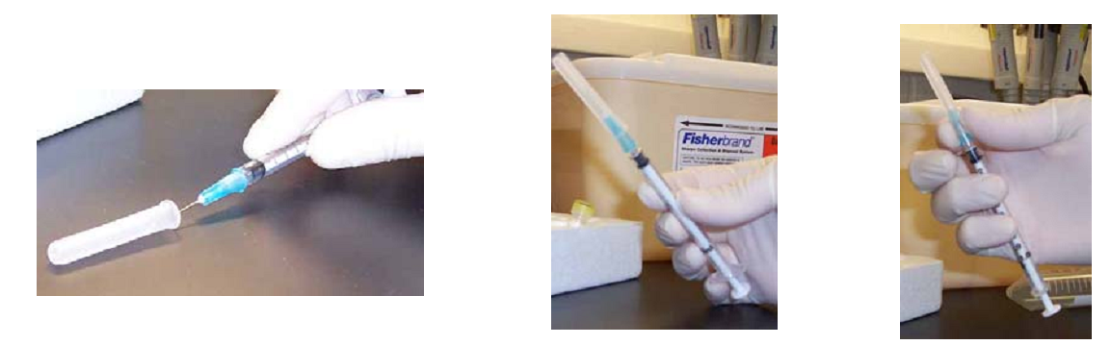
Τεχνική κάλυψης της βελόνας

Slide 73
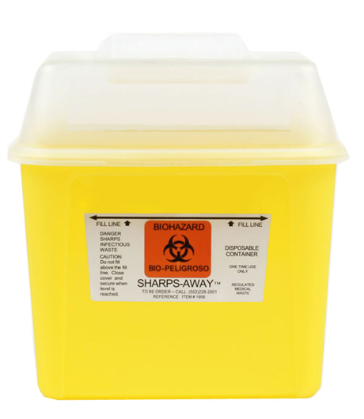

Δοχείο αιχμηρών αντικειμένων

Slide 74
Βελόνες και αιχμηρά αντικείμενα
Αν ο κάδος των αιχμηρών είναι γεμάτος >3/4 τότε ΔΕΝ απορρίπτουμε τη βελόνα στον κάδο αυτό
  Ενημερώνουμε την προϊσταμένη του τμήματος ότι ο κάδος έχει γεμίσει
  Απορρίπτουμε τη βελόνα σε άλλο κάδο
ΠΟΤΕ δεν σπρώχνουμε με δύναμη κάποιο αιχμηρό αντικείμενο μέσα στο δοχείο
ΠΟΤΕ δεν βάζουμε τα χέρια μας μέσα στον κάδο των αιχμηρών αντικειμένων.
ΠΑΝΤΑ απορρίπτουμε εμείς οι ίδιοι τα αιχμηρά αντικείμενα που χρησιμοποιήσαμε – ΕΙΝΑΙ ΔΙΚΗ ΜΑΣ ΕΥΘΥΝΗ !

Slide 75
ΣΥΝΘΗΚΕΣ ΕΚΘΕΣΗΣ ΣΕ ΑΙΜΑ*
Επανακάλυψη βελόνας | 17,9 %
Χρήση αιχμηρού αντικειμένου | 17,4 %
Τοποθέτηση ενδαγγειακού καθετήρα | 15,0 %
Αιμοληψία | 14,2 %
Αιχμηρά αντικείμενα σε δοχείο μη αιχμηρών | 12,3 %
Μέτρηση γλυκόζης τριχοειδικού αίματος | 7,8 %
Υποδόρια ένεση | 5,1 %
Αιχμηρά αντικείμενα σε κάδο απορριμάτων | 4,0 %
Έγχυση αίματος σε σωληνάριο αιμοληψίας | 2,7 %
Υπερχείλιση δοχείου αιχμηρών | 2,4 %
* ΓΝ «Ο Ευαγγελισμός», 392 επεισόδια έκθεσης 2008-2010

Slide 76
Μόνο στο 59,4 % των επεισοδίων η έκθεση έγινε κατά τη διάρκεια κάποιας ιατρικής ή νοσηλευτικής πράξης
Στο 39,3% των επεισοδίων η έκθεση έγινε μετά την πράξη ή χωρίς ο υγειονομικός να έχει χρησιμοποιήσει κάποιο εργαλείο κλπ

Slide 77

Υγιές προσωπικό
Όταν είμαστε ασθενείς εμείς αποφεύγουμε να ερχόμαστε σε επαφή με τους ασθενείς μας!

Slide 78
…there is a moral requirement to maximize the health benefit from scarce resources….
RS Downie, J McNaughton. Clinical Judgement – Evidence in Practice, Oxford, 2000, p 149

